Slide 1


Slide 2


Slide 3

Aptaujā piedalījās 1537 Latvijas Republikas pastāvīgie iedzīvotāji vecumā no 15 gadiem
Daļēji strukturētajās intervijās – 71 dalībnieks no 9 gadu vecuma
2025. gada aprīlis–jūnijs
Tirgus un sociālo pētījumu aģentūra “Latvijas Fakti”

Slide 4
Prezentācijā fokuss uz:
Jauniem jautājumiem aptaujā un intervijā
Jautājumiem, kuru atbildēs salīdzinājumā ar 2024. gada pētījumu ir izmaiņas / jaunas tendences

Slide 5
Tehnoloģiskās prasmes un spēja piekļūt informācijai
Aptaujas rezultāti

Slide 6
Visi aptaujas dalībnieki
Novērtējiet savu prasmi veikt minētās darbības, izmantojot informācijas tehnoloģiju rīkus. Protu bez citu palīdzības …
Uzlabojas informācijas tehnoloģiju rīku izmantošanas prasmes – gandrīz visās pētījuma instrumentārija pozīcijās rezultāti ir paaugstinājušies.
Jo gados jaunāki, finansiāli nodrošinātāki, ar augstāku izglītības līmeni ir iedzīvotāji, jo vērojamas augstākas Informācijas tehnoloģiju rīku izmantošanas prasmes.
Augstākas prasmes vērojamas arī pilsētās dzīvojošo vidū, jo īpaši, Rīgas iedzīvotāju vidū.

Slide 7
Mērķa grupa: seniori (65+ gadi)
Salīdzinājumā ar 2024. gada aptaujas rezultātiem informācijas tehnoloģiju rīku izmantošanas prasmes būtiski paaugstinājušās senioru auditorijā.
Par vairāk nekā 25% pieaudzis respondentu skaits, kuri prot uzņemt un pārsūtīt attēlus un video, uzrakstīt e-pastu, atrast informāciju, izmantojot interneta meklētāju, lejupielādēt lietotni (aplikāciju) viedtelefonā vai planšetdatorā.

Slide 8
Kuras no minētajām aktivitātēm pēdējā gada laikā esat veicis/-usi tiešsaistē?
Izlase: respondenti, kuri lieto internetu
Paplašinās interneta izmantošanas mērķi un veidi. Būtiski ir pieaudzis respondentu skaits, kuri tiešsaistē ir veikuši šādas darbības:
Izmantoja e-parakstu vai citus personas apliecināšanas rīkus (50%; +15% salīdzinājumā ar 2024.g.);
Izmantoja mākslīgā intelekta rīkus (29%; +10% salīdzinājumā ar 2024.g.).

Slide 9
Kuras no minētajām aktivitātēm pēdējā gada laikā esat veicis/-usi tiešsaistē?
Mērķa grupa: jaunieši (15-25 gadi)
Mērķa grupa: seniori (65+ gadi)

Slide 10
No kādām ierīcēm Jūs piekļūstat informācijai internetā?
Visi aptaujas dalībnieki
Internetu lieto 94% iedzīvotāju. Tas ir vairāk nekā iepriekšējā pētījuma rezultātos (+9%).
Cittautiešu vidū interneta lietotāju skaits ir pieaudzis, sasniedzot 93% (+7% salīdzinājumā ar 2024.g.).
Populārākās ierīces informācijas piekļuvei internetā ir viedtālrunis (izmanto 86% respondentu; +11% salīdzinājumā ar 2024.g.) un dators (56%; +5% salīdzinājumā ar 2024.g.).

Slide 11
Jauniešu (15-25 gadi) vidū internetu lieto teju visi aptaujātie (99%);
85% senioru lieto internetu (+30% salīdzinājumā ar 2024.g.).
Pieaudzis dažādu ierīču lietotāju skaits senioru auditorijā. Viedtālruni, lai piekļūtu informācijai internetā, izmanto 69% aptaujāto un tas ir ievērojami vairāk nekā iepriekš (+32% salīdzinājumā ar 2024.g.). Par 15% palielinājies arī senioru skaits, kuri izmanto datoru (48%) vai planšetdatoru (32%).
Mērķa grupa: jaunieši (15-25 gadi)
Mērķa grupa: seniori (65+ gadi)

Slide 12
Kad vēlos atrast informāciju un cilvēku pieredzi par fiziskās vai mentālās veselības jautājumiem, dodos to meklēt TikTok, Youtube Shorts vai Instagram:
48% respondentu, kuri izmanto interneta meklētāju rīkus, situācijā, kad nepieciešama informācija par fiziskās vai mentālās veselības jautājumiem, meklē tos sociālajos medijos.
61% interneta meklētāju rīku lietotāju sociālajos medijos meklē skaistumkopšanas padomus, ēdienu receptes vai modes ieteikumus.
48%

Slide 13
Kuram no šiem teikumiem par meklēšanas rezultātiem jūs piekrītat?
Sarucis interneta lietotāju skaits (līdz 18%; -12% salīdzinājumā ar 2024.g.), kuri piekrita viedoklim – ja kādai interneta lapai ir augstāka vieta meklēšanas rezultātos, tai var ticēt vairāk.
Izpratne par interneta meklētāju sniegtajiem rezultātiem kopumā uzlabojas.

Slide 14
Cik dažādas paroles jūs izmantojat, lai piekļūtu saviem kontiem interneta vietnēs, sociālajos medijos, utt.?
Pozitīvi – rūk iedzīvotāju skaits, kuri saviem kontiem interneta vietnēs, sociālajos medijos izmanto tikai vienu paroli, savukārt pieaug interneta lietotāju īpatsvars, kuri izmanto četras vai vairāk paroles. Tas raksturīgs visām pētījuma mērķa grupām (cittautieši, jaunieši, seniori).
Tikai viena parole: 12% (-10% salīdzinājumā ar 2024.g.) interneta lietotāju;
4 un vairāk paroles lieto 42% (+14% salīdzinājumā ar 2024.g.) interneta lietotāju.

Slide 15
Mākslīgā intelekta satura veidošanas (ģeneratīvos) rīkus vismaz reizi mēnesī izmantoju … ?

Slide 16
Izlase: visi aptaujas dalībnieki
Gandrīz divas trešdaļas (64%) aptaujāto Latvijas iedzīvotāju iebilst pret mākslīgā intelekta ģenerētu attēlu izmantošanu medijos.
Jauniešu (15-25 gadi) mērķa grupa ir vienīgā sociāli demogrāfiskā grupa, kur vairākums (56%) aptaujāto neiebilst, ja mediji pie rakstiem izmanto bildes, kas radītas, izmantojot mākslīgo intelektu.

Slide 17
Nedaudz pieaudzis aptaujāto Latvijas iedzīvotāju skaits, kuru skatījumā ir pieļaujams ierobežot vārda brīvību, sasniedzot 80% (+5% salīdzinājumā ar 2024.g.).
Viedokli, ka Ierobežot vārda brīvību nav pieļaujams nekad, visbiežāk (27% gadījumu) pārstāvēja jauniešu (15- 25 gadi) mērķa grupas pārstāvji.
Vairākums aptaujāto uzskata, ka ierobežot vārda brīvību – cilvēkiem atklāti un publiski paust savus uzskatus un viedokli – ir pieļaujams:
Ja saturs ir apzināti izplatīta dezinformācija (tā domā 60% respondentu; +11% salīdzinājumā ar 2024.g.);
Ja publicētā informācija var kādam radīt fizisku kaitējumu vai morālas ciešanas (atbalsta 59% aptaujāto; +16% salīdzinājumā ar 2024.g.)
Izlase: visi aptaujas dalībnieki

Slide 18
Kāda ir galvenā atšķirība starp tādām interneta lapām kā “Facebook” un “Delfi” saistībā ar to, kā tie veido un pasniedz ziņas?
Informētība par mediju vidi, veidiem uzlabojas.
Pareizi to izprot (Facebook nenodarbina ziņu reportierus, bet Delfi gan) 38% aptaujāto Latvijas iedzīvotāju.
Tas ir vairāk (+11%) nekā 2024.g. aptaujas rezultātos.

Slide 19
Vai ikdienā lietojat šādus medijus?
Mērķa grupa: jaunieši (15-25 gadi)
Mediju patēriņš samazinājies mazākumtautību pārstāvju un, jo īpaši, jauniešu vidū, savukārt senioru auditorijā mediju lietotāju skaits ir nedaudz palielinājies.
Senioru vidū (65+ gadi) sabiedriskos medijus lieto gandrīz visi (90%) aptaujātie.
Jaunieši ir vienīgā sociāli demogrāfiskā grupa, kur sabiedrisko mediju lietotāju skaits (42%) nesasniedz pusi no aptaujātajiem.

Slide 20
Tendences, kas parādās intervijās
Informācija mūs atrod pirmā (ziņu meklēšana nav apzināta, ir algoritmu noteikta)
52 gadi, sieviete, Zemgale, lauki: “Īstenībā es nemaz speciāli nemeklēju ziņas, jo man uzreiz visu izmet priekšā un parasti tie ir “delfi.lv” un tad es tur arī skatos un lasu. Verot vaļā e-pastu, arī tur ir kaut kādas ziņas uzreiz, tad tās es arī lasu. Vēl arī televīzija. Mana prioritāte laikam ir “Panorāma”. Raidījumus baigi neskatos, ja nu vienīgi netīšām, ja kaut kas jau iet pa TV.”
20, sieviete, Zemgale, lauki: “Noteikti, ka "Tiktok", bet es vienmēr pārliecinos tas ir uzticams avots. Vai arī “X”, kur ieliek kaut kāds ziņu portāls informāciju. Man izmet paziņojumu un tad es atveru un palasu. Tie ir tādi, ko es izmantoju ikdienā, vienkārši kad pamanu, tad arī paskatos.”
65, vīrietis, Rīga: lieto dažādus medijus, tajā skaitā: “Es kādreiz skatos “YouTube”, ja uzduros, tur kaut kādi izvilkumi, vai ko man telefonā iemet tur 3-4 minūšu rullīši par aktuālu tēmu, tad tos gan es paskatos.”

Slide 21
Tendences, kas parādās intervijās II
Ziņas mediju sociālo mediju profilos vai sociālajos medijos vispār
19, vīrietis, Vidzeme, lauki: “TV3 ziņas "Instagram". Vairāk "Instagram" nekā "TikTok", bet "TikTok" es skatos reportāžas.”
65, sieviete, Zemgale, pilsēta: “Jaunumus arī skatu “Facebook”.”
Bērniem un jauniešiem – ģimenes ietekme
20, vīrietis, Vidzeme, pilsēta: “Ja mājās vecāki TV3 vai "Bez Tabu" skatās, tad es arī paklausos, īpaši, ja kāds sižets mani ieinteresē.”
12, Rīga: ““Panorāma”, ja vecāki skatās, tad piesēžu un arī noskatos.”
Krievvalodīgo auditorijā – “Telegram” grupas
Seniori nosauc visplašāko mediju ēdienkarti (iespējams, brīvā laika faktors)

Slide 22
Cik lielā mērā piekrītat šiem apgalvojumiem?
Zinu, kā atšķirt viltus interneta lapas no īstām (viltus interneta veikali un citas krāpnieku vietnes)
Izlase: respondenti, kuri lieto sociālos medijus

Slide 23
Kuram avotam uzticaties par Latvijas – Krievijas attiecību skaidrojumu?
Kuram avotam uzticaties jautājumā par energoresursu cenu kāpumu?
Izlase: visi aptaujas dalībnieki

Slide 24
Kuram avotam uzticaties par kādas slimības izplatīšanos un ārstēšanu?

Slide 25
Cik lielā mērā piekrītat vai nepiekrītat tālāk minētajiem apgalvojumiem. Es domāju, ka. . .?
Līdzīgi kā 2024.g. aptaujā, arī šogad dominējošās daļas Latvijas iedzīvotāju skatījumā no sabiedrības bieži vien tiek slēptas svarīgas lietas, politiskie nolūki.
Vairākums aptaujas dalībnieku visumā tic slepenu organizāciju un slepenu vienošanos eksistencei, kā arī tam, ka valsts iestādes rūpīgi uzrauga un izseko visus pilsoņus.
Tomēr šogad nedaudz mazinājies sazvērestības teoriju (tic slepenām organizācijām un vienošanām, kas nosaka politiskos lēmumus un notikumus) piekritēju īpatsvars.

Slide 26
Aptaujas rezultātu analīze atklāj, ka apgalvojumiem par slepenu organizāciju un vienošanos ietekmi, kā arī par to, ka valsts iestādes rūpīgi uzrauga un izseko visus pilsoņus, salīdzinoši biežāk piekrita:
  finansiāli mazāk nodrošinātie iedzīvotāji,
  ar zemāku izglītības līmeni,
  lauku teritorijās dzīvojošie,
  mazākumtautību pārstāvji.

Slide 27
Daļēji strukturēto interviju (71) rezultāti

Slide 28
Mediju lietošana pirms naktsmiera

Slide 29
Mediju lietošana pirms miega ir plaši izplatīta un kļuvusi par ikdienas rutīnu: miega higiēnas, digitālā līdzsvara un pašregulācijas problēmas
Bērniem digitālās higiēnas ievērošanu bieži nodrošina vecāku noteikti viedierīču vai interneta lietošanas laika ierobežojumi.
Lielākā daļa intervēto atzīst, ka pirms naktsmiera visbiežāk skatās sociālos medijus (“TikTok”, “Instagram”) vai spēlē spēles
9 gadus vecs bērns: “Man ir uzlikts limits, tāpēc es nevaru. Man ir trīs stundas uzliktas no septiņiem rītā līdz deviņiem vakarā. [Ja noņemtu limitu, vai skatītos?] Jā. Es spēlētu vēl spēles.”
12 gadus vecs bērns: “Vecāki uzliek limitu. Man ir 3,5 stundas no 7.00 līdz 22.00. Vakarā pārāk ar to neaizraujos. Varbūt, ja būtu bezlimits un brīvlaiks, tad varētu arī pusi nakts nosēdēt pie spēlēm vai skatīties kādus video. Bet man ikdienā ir treniņi un tā tālāk, tāpēc laicīgi eju gulēt.”
“Miegs gan cieš, ja pārlieku aizraujos ar šo rutīnu.”
“Viennozīmīgi traucē veselīgam miega režīmam.”
“Dažreiz tas traucē aizmigt, jo ekrāns tomēr stimulē, un tad smadzenes ir nomodā”.

Slide 30
Pretruna starp zināšanām un rīcību
Pusaudžu un pieaugušo gadījumā pašregulācija ne vienmēr darbojas, neraugoties uz teorētisku izpratni par digitālā līdzsvara nozīmi.
  Šo paradumu turpina, paši to attaisnojot ar domu, ka “to ir slikti darīt, bet nav arī tik slikti”.
Medijpratības iniciatīvās būtu aktualizējams digitālā līdzsvara temats, pievēršoties mediju lietošanas ietekmei uz miegu, koncentrēšanās spējām un emocionālo stabilitāti, kā arī aplūkojot zilās gaismas un informācijas pārslodzes fizioloģiskos aspektus.
Bērnu un vecāku mērķauditorijas.

Slide 31
Pašvērtējums par digitālās uzvedības paradumiem un atkarību no sociālajiem medijiem
Rezultātu interpretācija balstās intervijas dalībnieku pašvērtējumā par atkarības jautājumu, taču arī no tā, kā par šo tematu tiek runāts, var izdarīt vairākas atziņas.

Slide 32
Atkarības apziņa sabiedrībā pastāv, taču tā bieži tiek:
normalizēta kā ikdienas parādība vai racionalizēta
  “tā nav atkarība, tas ir slikts ieradums”
  “tā ir vēlme uzzināt vēl kādu viedokli”
minimizēta
  “tuvojas vieglai atkarībai”,
  “man varbūt ir sava veida atkarība no tādas spēlītes datorā, bet es neteiktu, ka tādā līmenī”

Slide 33
73, sieviete no Vidzemes pilsētas: “Man varbūt ir sava veida atkarība no tādas spēlītes datorā, bet es neteiktu, ka tādā līmenī. Kad es iesāku spēlēt, tad es nevaru pārtraukt. Esmu piefiksējusi, ka dažreiz pārāk ilgi spēlēju. Vispār tas arī traucē miegam, jo dusmojos, kad nevaru vinnēt.”
38 gadus veca sieviete no Kurzemes laukiem norāda uz “Facebook”, no kura video “rullīšiem” “ir izveidojusies īstenībā tāda atkarība. Tas jau prasa daudz mana laika. Ja tu sēdi 10, 20 minūtes un beigās sēdi jau stundu, tad tu saproti, ka tas jau ir…”

Slide 34
Kompulsīva uzvedība digitālā vidē
36, sieviete: pati uzskata, ka ir radusies atkarība “no “Instagram”. Tāpēc, ka pati izvietoju saturu, un vienmēr “niez nagi” ienākt. Un redzēt, kādi jauni komentāri, jaunas atzīmes, jauni “like”, pārskati, utt.”
17, jaunietis: “Skrollēšana “TikTok” ir izraisīta garlaicības dēļ, ja būtu aktīvāks dzīvesveids, man tas nebūtu nepieciešams. “TikTok” skatos katru dienu, citreiz vairākas stundas, grūti apstāties – visu laiku šķiet, ka nākamais video būs vēl labāks. Un bieži pat negribas, bet roka pati atver aplikāciju.”
14, jauniete atzīst, ka atkarība ir no “TikTok”: “Jo par daudz skatos, man visu laiku gribas vēl, vēl un vēl…”

Slide 35
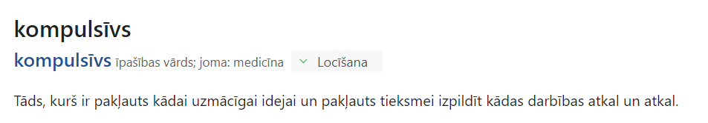
Kompulsīva uzvedība digitālā vidē II
Skaidrojums no tezaurs.lv

Slide 36
Atbildēs arī redzama atsaukšanās uz algoritmu iesaisti lietošanas ilguma palielināšanā. Daudzi to apraksta tā, ka “nākamais video būs vēl labāks” vai “baigi ievelk, sāc tikai skatīties”, “nevar apstāties”, “kad es iesāku spēlēt, tad es nevaru pārtraukt”.
Citi norāda uz vēlmi sekot līdzi ziņām un aktuālajiem notikumiem, piemēram, Ukrainā:
  57 gadus vecs vīrietis no Kurzemes pilsētas: “Vēlme nemitīgi sekot līdzi jaunumiem. Daru to katru dienu, vairākas stundas dienā, arī pirms gulētiešanas.”

Slide 37
Medijpratības izglītībā
būtu lietderīgi plašāk integrēt digitālās atkarības tēmu, skaidrot algoritmiskās iesaistes principus, dopamīna efektu un stratēģijas veselīgas digitālās rutīnas un pašregulācijas attīstīšanai.
Šādi izglītojoši materiāli un semināri būtu noderīgi ne tikai skolas vecuma bērniem, bet arī jauniem pieaugušajiem un plašākai sabiedrībai, jo digitālās atkarības pazīmes parādās plašā demogrāfiskā spektrā.
Daži intervētie uzsver, ka, mainot nodarbes vai diennakts ritmu (piemēram, sākot strādāt), atkarības sajūta mazinās.
11 gadus vecs bērns no Rīgas norāda, ka atkarība “bija, bet viss ir sakārtojies. Atradu citas lietas, ko darīt.”

Slide 38
Aizsardzības ministrijas “Facebook” profila autentiskuma izvērtēšana

Slide 39
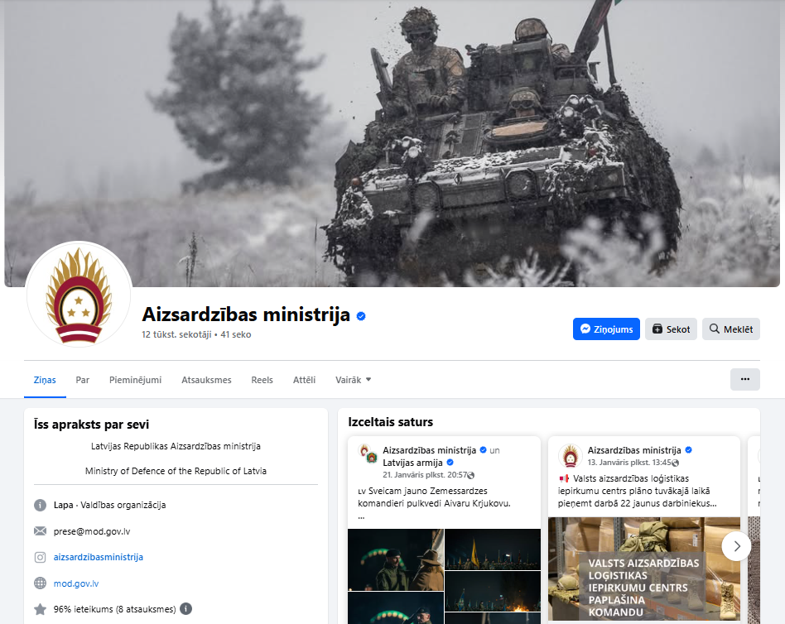
Cilvēki cenšas domāt kritiski, taču bieži trūkst konkrētu zināšanu un / vai pārliecības, kā veikt profila autentiskuma pārbaudi.
2024. gada pētījumā liela daļa intervēto šaubījās par konta patiesumu, jo daļu mulsināja mod.gov.lv.
Šogad vairāk dalībnieku min konkrētus kritērijus, pēc kuriem vērtē profila autentiskumu (verifikācijas žetons, sekotāju skaits, konta iepriekšējie ieraksti, norādīta kontaktinformācija, atzīme, ka tā ir valdības organizācija utt.).

Slide 40
21 gadu veca sieviete no Rīgas: “Pirmais, ko es pamanīju, ka ir dīvaina saite, neizskatās īsta. Grūti pateikt, e-pasts un saite ir dīvaina. Par to saturu grūti teikt, bet man šķiet, ka tas nav īstais profils. Tas zilais ķeksīša simbols it kā pasaka, ka ir īsts profils, bet, manuprāt, to ir viegli jebkuram pievienot klāt.”
57 gadus vecs vīrietis no Kurzemes pilsētas jo vairāk iedziļinās, jo vairāk apjūk: “Man izskatās, ka īsta. Ir oficiālā simbolika. Nē, tomēr nav. Tad būtu pilnais nosaukums, nevis Aizsardzības ministrija. Kuras valsts Aizsardzības ministrija? Tā var būt arī Bangladeša. Džeki jau brauc ar mūsu bruņu transportieri. Nu, tagad jau ir Latvijas Republikas ar maziem burtiem... Es nezinu. Tagad man sajuka viss.”
Daudzās informācijas manipulācijas (arī ar vizuālo saturu) un dezinformācijas pieredze cilvēkos ir radījusi piesardzību:
Dažus mulsina titullattēls ar tanku (šķiet pārāk izplūdis, izskatās kā no filmas),
Citus – ģerbonis vai logo izvietojums (“pārāk uzkrītoši iekombinēts attēlā”).

Slide 41
Izpratne par influenceru veidotu saturu

Slide 42
Digitālais briedums attīstās dažādos tempos un ne vienmēr sakrīt ar hronoloģisko vecumu
Daļa bērnu demonstrē attīstītas digitālās un kritiskās domāšanas prasmes (spēj konceptualizēt riskus, atšķirt publicētā satura “aizkulises” no realitātes u.tml.).
11 gadus vecs bērns no Zemgales laukiem: “Varbūt risks varētu būt tajā, ka viņi paši kādreiz pamēģina izdarīt kaut ko, ko tas influenceris ir darījis un kaut kas noiet greizi. Nu arī varētu būt risks, ka nevar uzticēties tiem produktiem, ko reklamē, jo Tu nevari zināt, kas tur notiek aiz kameras. Varbūt tas produkts vai lieta nemaz nav tik laba kā viņi reklamē.”
12 gadus vecs bērns no Rīgas: “Ja izpelnās sākumā uzticību un tad sāk manipulēt, izmantot šo uzticību, lai panāktu lielāku skatījumu skaitu. Liek nepārbaudītu info vai pat feiku.”
Tajā pašā laikā trīs bērni (10 un 11, 11 gadus veci) uz šo jautājumu atbildi nesniedz, 9 un 12 gadus veci bērni seko ārvalstu satura veidotājiem (kuru vārdus nosauc), taču to darbību raksturo tikai pozitīvi.

Slide 43
Intervētie par influenceru satura izvērtēšanu
Uzsver digitālā satura veidotāju potenciālu ietekmēt viedokļus, izplatīt nereālistiskus skaistuma vai dzīvesveida standartus, kā arī izraisīt salīdzināšanos un lietotāju vainas sajūtu par to, ka viņu dzīve neatbilst redzētajam.
Vairāki norāda uz uztura, treniņu un “veselīga dzīvesveida” satura risku, kas var radīt kaitīgus ieradumus vai veselības problēmas.
Daudzi pusaudži un pieaugušie akcentē slēptās reklāmas un apmaksātu sadarbību, tajā skaitā arī ētikas problēmas, kas rodas, kad satura veidotāji reklamē produktus un dzīvesveidu, kas var negatīvi ietekmēt sekotāju veselību, uzvedību vai vērtības, komerciāla labuma vai popularitātes dēļ.

Slide 44
Daži intervētie sasaista influenceru saturu ar propagandas vai politiskas ietekmes risku
17 gadus vecs jaunietis no Vidzemes pilsētas: “Ja viņš ir no Krievijas, var atbalstīt Krieviju, piemēram, hokejists [Aleksandrs] Ovečkins. Putina atbalstītājam es baigi nesekošu, neskatīšos, ko viņš raksta.”
22 gadus veca sieviete no Kurzemes pilsētas: “Nu, jā, mēdz gadīties tā, ka viņi kā influenceri izpauž kādu viedokli, un tad beigās tas izrādās kontroversiāls, un tad tur sākās tās saucamās interneta drāmas. Loģiski, ka tas viņiem skatījumus ienes, bet, nu reputācija var tikt sabojāta cilvēkam. Un pēkšņi izrādās, ka mani mīļākie influenceri varbūt ir Putina atbalstītāji, kas neiet kopā ar maniem politiskajiem uzskatiem, tad viņi mani zaudēs kā savu skatītāju, sekotāju.”
Tas rāda pieaugošu medijpratības briedumu, kur jaunieši spēj saistīt saturu ar plašāku kontekstu un informācijas izcelsmi. Jauna un vērtīga tendence – jauni cilvēki sāk saskatīt influenceru lomu ne tikai komerciālā, bet arī ideoloģiskā un politiskā līmenī.

Slide 45
2024
2025
Lielākā daļa dalībnieku spēja nosaukt atsevišķus riskus (ietekme uz pašvērtējumu, nereālistiski standarti, maldināšana, azartspēles, politiska ietekme utt.), taču tie tika formulēti vairāk vispārīgi un aprakstoši.
Atziņa bija par jauniešiem 14–20 gadu vecumā kā zinošāko sabiedrības grupu influenceru kontekstā. Bērni līdz 13 gadiem sekas neapzinājās vai arī nespēja tās iztēloties.
Intervētie dziļāk komentē riskus un to sakarības, sasaistot, piemēram, uzticības izveidošanu ar saviem sekotājiem un pēc tam iespējamu manipulāciju, skaidro par satura veidošanas “aizkulisēm” u.c.
Daļa bērnu 10–12 gados jau demonstrē ievērojamu digitālo briedumu – spēj kritiski analizēt un atpazīt reklāmas saturu.
Vienlaikus arī jāuzsver, ka joprojām ir redzamas arī atšķirības bērnu vidū. Kamēr kāds nezina, ko nozīmē “influenceris”, cits spēj analizēt to darbību.

Slide 46
Konkrēta influenceres “Instagram” ieraksta izvērtēšana

Slide 47
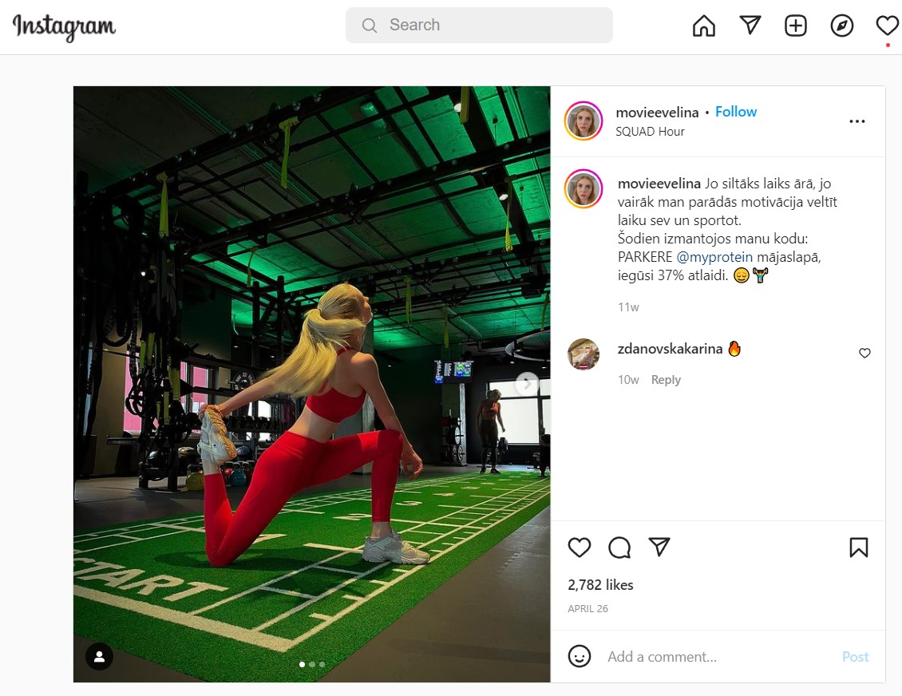
Jautājums:
“Lūdzu, apskatiet šo attēlu un ierakstu sociālajā medijā “Instagram”. Ko par šo sociālo mediju ierakstu varat pastāstīt – ko Jūs šeit redzat? Kāpēc, Jūsuprāt, šis ieraksts varētu būt ticis izveidots?”
Attēls no @movieevelina Instagram profila

Slide 48
Atbildes atklāj plašu uztveres amplitūdu – no tūlītējas reklāmas atpazīšanas līdz pilnīgai neizpratnei
Daļa dalībnieku precīzi saskata komerciālu nolūku (“mārketings”, “reklamē proteīna produktus”, “viņa saņem naudu, ja kāds pērk ar kodu”).
Citi ierakstu uztver kā motivējošu dzīvesstila vēstījumu (“viņa grib parādīt, cik ir sportiska”, “lai dabūtu sekotājus”, “sportiste kaut kāda noteikti – trenējas”).
2025. gada intervijās – vairāk kritiski vērtējošu atbilžu, īpaši jaunāko dalībnieku vidū. Pērn daudzi bērni un pusaudži influenceres ierakstu uztvēra kā vienkāršu “selfiju” vai dalīšanos ar ikdienas aktivitātēm, tad 2025. gadā vairāki jaunākie dalībnieki jau spēj identificēt reklāmas elementus, saprotot, ka ieraksts ir veidots ar komerciālu nolūku un ka influencere, visticamāk, gūst kādu labumu no atlaides koda izmantošanas.
Tomēr daļa bērnu neatpazīst, ka tā ir reklāma. 12 gadus vecs bērns no Rīgas: “Šeit stāsta par sevi, par vingrojumiem, bildē rāda, kā to dara, kā jāizskatās.”

Slide 49
Rūpes par drošību sociālajos medijos

Slide 50
2024
2025
Uz jautājumu par to, kā intervētie rūpējas par drošību, lietojot sociālos medijus, nereti atbildes iekļāva pasīvu pieeju – piemēram, izvairīšanos klikšķināt uz aizdomīgām saitēm.
“Ne uz visu spiežu, ko es redzu.”
Izpratnes pieaugums par aktīvām, praktiskām darbībām, ko intervētie veic drošībai sociālajos medijos.
Jaunieši un bērni biežāk min konkrētus risinājumus (svešu lietotāju bloķēšana, konta redzamības ierobežošana, divu faktoru autentifikācijas izmantošana, izvairīšanās no personiskas informācijas (lokācijas vieta, telefona numurs) publicēšanas u.c.).

Slide 51
Pieaugušo un senioru atbildēs
Joprojām dominē piesardzība, viņuprāt, kaitīga vai tendencioza satura ignorēšana vai aizvēršana, izvairīšanās no virtuālās draudzības apstiprināšanas ar svešiniekiem vai klikšķināšanas uz nepazīstamām saitēm.
Drošība tiek saistīta vairāk ar neiesaistīšanos / pasīvu pieeju (“es neko nekomentēju”, “es tikai skatos”) nekā ar aktīvu digitālo pārvaldību.
Ir nepieciešamas arī tehniskās zināšanas aktīvākai rīcībai, piemēram, divfaktoru autentifikācija, privātuma iestatījumi, bloķēšana / ziņošana, publiskuma sliekšņu regulēšana.
Nepieciešams medijpratības izglītībā pievērst lielāku uzmanību praktiskajām drošības prasmēm un privātuma iestatījumu apguvei dažādās vecuma grupās.

Slide 52
Seniore [neatklāj precīzu vecumu] no Pierīgas: “Un visi šitie mīlētāji, kas ir tie amerikāņu militāristi un visi tie mīlētāji, kam vajag attiecības, tiem es nekad neatsaucos. Arī “Facebook” nāk iekšā informācija, ka sākumā liekas interesanta, bet tagad tu paskatoties vienreiz, otrreiz, un tad es jūtu kā tā informācija paliek tendenciozāka. Tad es aizveru ciet, es negribu. Pietiek jau ikdienā ar tām lietām, kas ir jāfiltrē, kur nu vēl tur.”
65 gadus vecs vīrietis no Rīgas: “Es gan īstenībā nedalos ar svešām publikācijām. Ja mani uzaicina draugos, es vienkārši noņemu. Ja es to cilvēku personīgi nepazīstu, nevienam es neapstiprinu, arī latviešiem nē, arī ja mums ir pieci kopīgi draugi. Ja es viņu nezinu, es nevienu neapstiprinu.”
52 gadus vecas sievietes no Zemgales laukiem par “sharenting”: “Bet īstenībā es vispār nelieku nekādas bildes. Ne ceļojumus, neko. Brīnos citreiz par citiem, kas visu liek tīklos. Arī tos “storijus” nekad. Ne es bērnu sacensības, ne ģimenes pasākumus lieku, neko. Tikai savas bildes ielieku.”
«Sharenting» (no angļu valodas vārda “share” jeb “dalīties” un “parenting” jeb “bērnu audzināšana kā vecākam”), ko var skaidrot kā vecāku rīcību, kad viņi publicē informāciju, attēlus vai video par saviem bērniem sociālajos medijos vai citur internetā, tādējādi atklājot bērnu privāto dzīvi.

Slide 53
Izpratne par “Google” meklētājprogrammas darbību

Slide 54
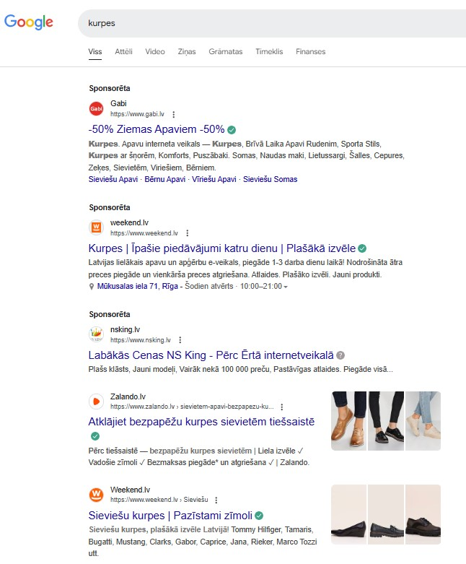
Progress
2024. gadā lielākā daļa dalībnieku pirmos rezultātus saistīja ar lapu popularitāti vai nejaušu secību.
2025. gadā vairāk jau skaidri norāda, ka parādītajā ekrānuzņēmumā redzamie pirmie “Google” meklēšanas rezultāti ir reklāmas (“tie, kas ir sponsorēti, ir pirmie” vai “[uzņēmumi] noteikti maksā, lai būtu augšā”).
Pieaug arī skaidrojuma precizitāte – intervētie biežāk lieto vārdus “sponsorēts”, “samaksājuši vairāk”, “izveidojuši veiksmīgus meklēšanas vārdus”, kas norāda uz arvien lielāku izpratni par digitālās reklāmas mehānismiem.
Parādās izpratne, ka meklētājprogrammu rezultāti nav nejauši izkārtoti un statiski, bet tie ir mērķtiecīgi strukturēti un atkarīgi no dažādiem parametriem, tostarp, komerciāliem faktoriem un lietotāju uzvedības tīmeklī.

Slide 55
Attieksme un individuālā pieredze mākslīgā intelekta (MI) rīku izmantošanā

Slide 56
Racionāla un emocionāla reakcija (lietderīgums, darba efektivitātes paaugstināšana vs. neskaidrība un bailes par to, kas notiks nākotnē).
Vairums intervēto spēj kritiski reflektēt par ētiku, MI datu avotiem, dezinformācijas riskiem, dziļviltojumiem, MI rīku potenciālajām ietekmēm uz cilvēka kognitīvajām spējām nākotnē.
MI ģeneratīvo rīku izmantošana (piemēram, ChatGPT) tiek raksturota kā kaitīgais ieradums, proti, ir apzināšanās, ka pārlieku liela aizraušanās (piemēram, paļaušanās, ka ChatGPT uzrakstīs tekstu, izpildīs uzdevumu skolai vai atradīs atbildes) var mazināt prasmes pašiem strādāt ar informāciju bez MI asistēšanas.
  Pusaudži un pieaugušie izmanto racionalizāciju – lai gan paši raksturo dažādus MI lietošanas riskus, uzsver, ka paši to izmanto pārdomāti un gudri kādām savām noteiktajām vajadzībām.

Slide 57
MI rīki skolās un augstskolās
Liela daļa bērnu un jauniešu paļaujas uz MI asistēšanu, tajā skaitā uzskatot MI izmantošanu mācībās par “palīdzību”, nevis viņu pašu darba “aizvietošanu”.
Agrāk «kopēšana no interneta», tagad – «no ChatGPT»
Vairums izglītojamo (izņemot pāris bērnus 9–10 gadu vecumā) jau paši vai kopā ar ģimenes locekļiem ir izmantojuši MI rīkus gan tekstu ģenerēšanai, gan citiem mērķiem
  Liela daļa apzinās nepieciešamību pārbaudīt informāciju, tomēr intervijas atklāj, ka ir arī jaunāki bērni, kuri MI uztver kā uzticamu autoritāti, piemēram, 12 gadus vecs bērns ir pārliecināts, ka MI nedos nepareizu atbildi.

Slide 58
Vecumam pielāgota MI izglītība:
Bērniem akcentējot uzticēšanās un faktu pārbaudes jautājumus.
Jauniešiem – ētisku un kritiski izvērtētu lietošanu mācībās, MI rīku apmācību un arvien jaunām iespējām, kas tiek izmantotas to radītā satura ietekmēšanai (piemēram, propagandas nolūkos).
Vēl viens no diskusiju jautājumiem – par cilvēku atbildību MI laikmetā, kas pārvirza fokusu no MI kā drauda uz cilvēka atbildību, ētikas un regulācijas jautājumiem.
55 gadus veca sieviete no Vidzemes pilsētas: “Kādi cilvēki viņu veido un kāpēc viņi veido – tas arī nosaka to, cik bīstams tas varētu būt sabiedrībai.”

Slide 59
Paldies par uzmanību!

Slide 60


